Slide 1
UFT基础知识
6 UFT的验证点与测试报告

Slide 2
目 录
检查点概述
怎样使用检查点函数
生成测试报告

Slide 3
检查点概述
什么是检查点
检查、验证之前所做操作的正确性和预期性，被检查的地方就是检查点
道理等同于在手工测试过程中，使用人工进行检查的步骤

Slide 4
目 录
检查点概述
怎样使用检查点函数
生成测试报告

Slide 5
UFT自带检查功能
Design----CheckPoint---（文本、表格、图片等等）
抛弃自带检查点，使用检查点函数

Slide 6
检查点函数
检查点函数 CheckProperty，语法如下：
object.CheckProperty(PropertyName, PropertyValue, [TimeOut])
PropertyName:要检查的属性名，如value,name,index 等等
PropertyValue:预期结果值
TimeOut:最长验证时间，选填，单位：ms

Slide 7
检查点函数
例1：Browser(“个人中心1”).Page(“个人中心1”).Image(“m”).CheckProperty(“title”,“Cassie”,5000)
验证登录雪梨教育是否登录成功
找到该对象的典型属性及正确的属性值进行验证
原则：能够唯一标识其属性和属性值
如：name,id,title等

Slide 8
检查点函数
例2：Browser(“首页”).Page(“登录页面2”).WebElement(“账号或密码错误，请重新输入”).CheckProperty(“innertext”,“账号或密码错误，请重新输入”,5000)

Slide 9
检查点函数
总结：使用CheckProperty函数验证测试结果，比较灵活，可以验证文本、图片、表格等所有能使用属性和属性值标识的对象

Slide 10
目 录
检查点概述
怎样使用检查点函数
生成测试报告

Slide 11
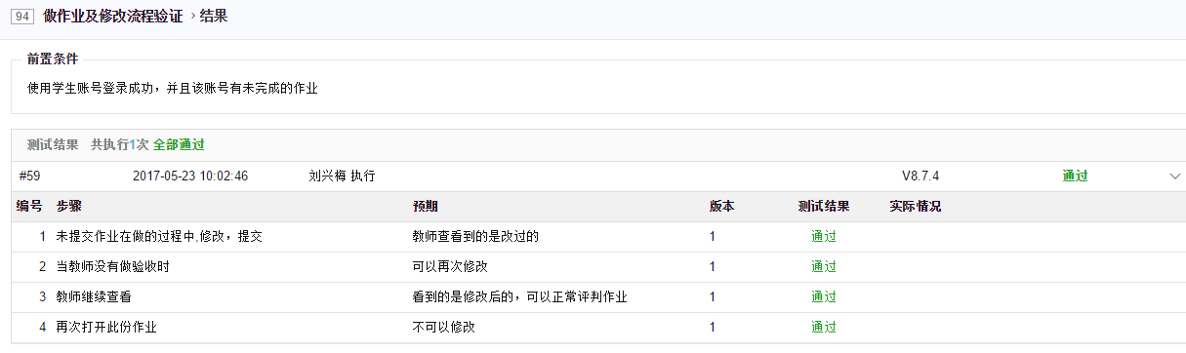
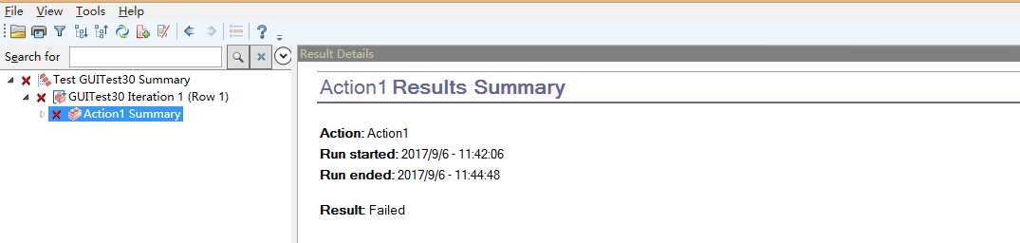
测试报告概述
Notes:
截图 禅道 （测试结果）
没有与有reporter函数时，截图

Slide 12
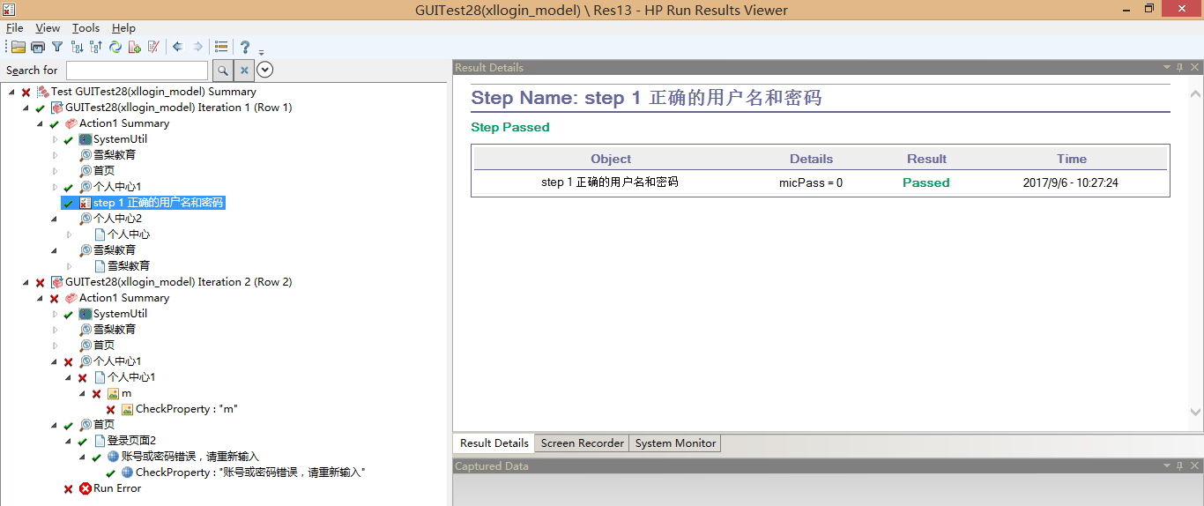
测试报告概述

Slide 13
怎样生成测试报告
UFT中使用Reporter对象来生成测试报告
格式：Reporter.ReportEvent EventStatus,ReportStepName,Details,[ImageFilePath]
ReportEvent是该对象的方法，该方法有4个参数
EventStatus四种状态：
micPass:对应数字0
micFail:对应数字1
micDone：对应数字2
micWarning:对应数字3
可以直接输入字符，也可以直接输入字符对应的数字

Slide 14
怎样生成测试报告
ReportStepName：写出显示在测试报告中的名字
Details:运行结果说明（将显示在结果的details列中）
ImageFilePath：可选参数，保存当时的结果图片（格式：bmp,png,jpeg,gif）

Slide 15
怎样生成测试报告
例1：普通测试报告
Reporter.ReportEvent 0 ,"step 1 正确的用户名和密码","micPass = 0"

Slide 16
怎样生成测试报告
例2：将结果图片保存下来
Browser("个人中心头像").Page("个人中心头像").Image("m").CaptureBitmap("fnZ7rQ6DuaYJSaKK4KELEj.png") reporter.ReportEvent micPass,"step1","details","fnZ7rQ6DuaYJSaKK4KELEj.png"

Slide 17
怎样生成测试报告
总结：生成测试报告的使用的对象reporter，在使用过程中，须注意：
reportEvent后没有括号
每个参数中间使用逗号分隔

Slide 18
内容总结
UFT中检查点的使用
什么是检查点
怎样使用检查点
生成测试报告
怎样生成测试报告

Slide 19
Question

